Slide 1
Katedra ošetřovatelství a porodní asistence
Lékařské fakulty MU a FN Brno přednosta: prof. PhDr. Andrea Pokorná, PhD.
Endometrióza
BPZG0121 Ošetřovatelská péče v gynekologii - přednášky

Slide 2
Endometrióza
Endometrióza
Definice
Ektopický výskyt endometria mimo dutinu děložní
Incidence
Postihuje 3 – 10 % ženské populace
Vyskytuje se u 30 % žen s neplodností a 45 % žen s pánevním bolestí
Polygenní dědičnost – 7x vyšší incidence u žen s pozitivní RA
Roční náklady na léčbu $ 18 – 22 mld (USA, 2002)

Slide 3
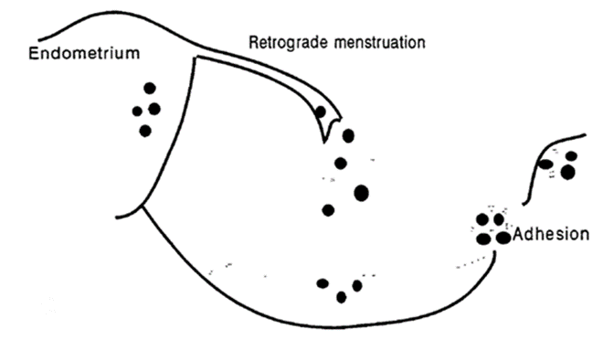
Endometrióza
Etiologie I
Proliferace in situ
peritoneum (Meyer, 1903)
zánětlivá metaplázie (Meyer, 1919)
hormonální metaplázie (Meigs,1938)
indukční metaplazie - degradace endometria (Merril, 1966)
germinální epitel ovaria (Waldeyer, 1870)
embryonální buňky (para)mesonephros (Breus, Cullen 1894-1996)
Transplantační teorie
retrográdní menstruace (Sampson, 1921)
lymfogenní přenos (Halban, 1924 - hysteroadenosis metastatica)

Slide 4
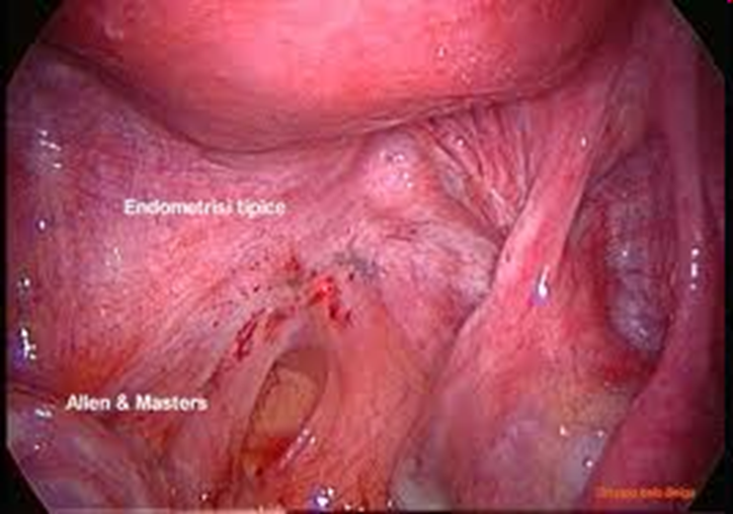
Endometrióza
Etiologie II
Hormonální teorie
luteinized unruptured follicle - (Marik, Hulka, 1978)
porucha syntézy steroidů – aromatáza (Bulun, 1997)
degradace ovariálních steroidů (jaterní porucha)
Imunologická teorie (Dmowski, 1987)
porucha buněčné imunity
Anatomické poruchy
Hloubka cavum Douglasi
Allen-masters syndrom
Vlivy prostředí
Dioxiny, fytoestrogeny

Slide 5
Endometrióza
Etiologie III – současné směry
Endometriální tkáň vs. eutopické endometrium
odlišné charakteristiky
morfologické, chemické, genetické
produkce cytokinů, prostaglandinů
metabolismus estrogenů
reakce na gestageny
Apoptóza a její regulace
Receptorové změny
Estradiol
ovlivňuje expresi řady genů
proliferace receptivního endometria
silné mitogenní účinky na endometrium
vazba na estrogenní receptor (ER)
exprese progesteronového receptoru (PR)
Progesteron
sekreční transformace endometria

Slide 6
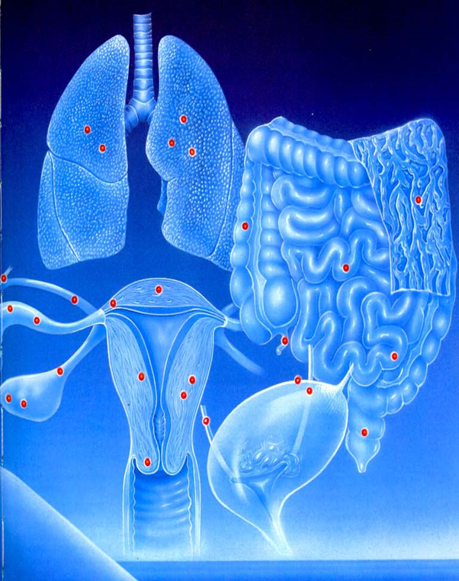
Endometrióza
Extragenitální endometrióza
GIT (15 %)
střevo
rektosigmoideum
apendix, ileum,Meckelův divertikl
hepar, pankreas
peritoneum
Uropoetický trakt (4%)
měchýř, ureter
ledviny
Respirační trakt
plíce, pleura, nasální sliznice
Stěna břišní
jizvy SC, LSK, hernie
Perineum, ingviny
Episiotomie,lig. rotundum
Mozek, mícha, kosterní sval

Slide 7
Endometrióza
Symptomy endometriózy
Bolest
Pelvalgie, dyspareunie, dysmenorrhoea
Poruchy plodnosti
Primární a sekundární sterilita
Ovariální a tubární faktor
Patogeneze symptomů
metabolismus kyseliny arachidonové (prostaglandiny)
alterace imunitního systému (makrofágy, cytokiny - např. fibroplastické
mechanicky

Slide 8
Endometrióza
Klasifikace
ENZIAN (2005)
staging onkologických nálezů
zahrnuje genitální i extragenitální formy
Koninncky, Martin (1992)
endometrióza rektovaginálního septa
r-AFS klasifikace (1985) (American Fertility Society)
čtyři stádia (I–IV)
laparoskopie
Biberoglu a Behrman (B&B) (1981)
klinické projevy a symptomy endometriózy
uplatnění v klinických studiích

Slide 9
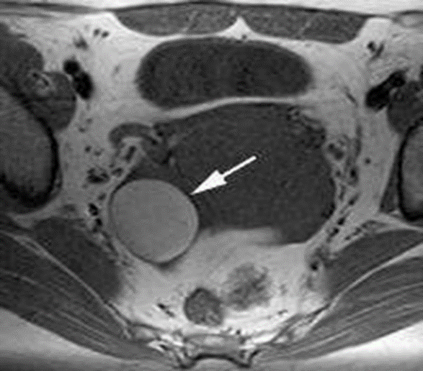
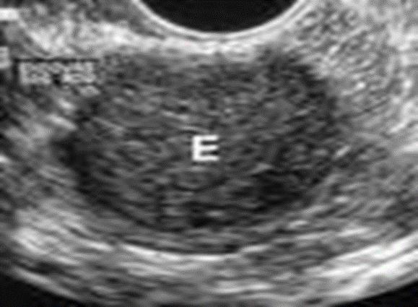
Endometrióza
Klasifikace I
ENZIAN (2005)
Hluboká infiltrující endometrióza (DIE)
Tumor
Velikost
Lokalizace
Invaze
Shlukování
Přesnost klasifikace
Chirurgické řešení
Histologie

Slide 10
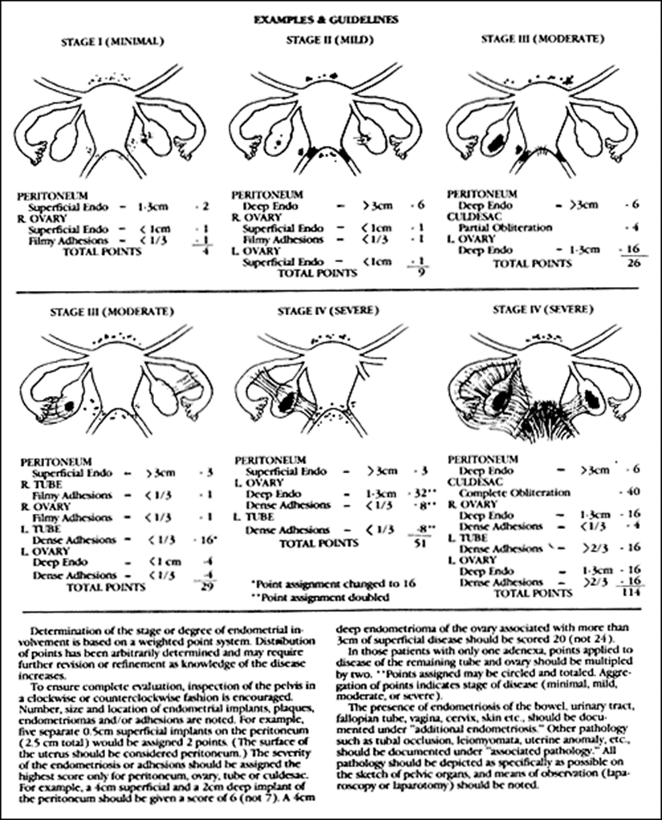
Endometrióza
Klasifikace II
r-AFS klasifikace (1985)
LSK vizualizace
Invazivita
Nezahrnuje
extragenitální formy
DIE
Přesnost klasifikace
Chirurgické řešení
Biopsie ložisek
Digitalizace dat
Efekt terapie

Slide 11
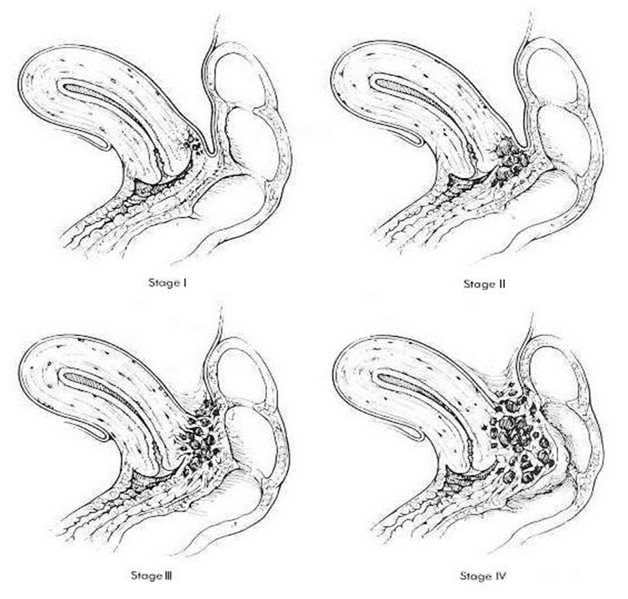
Endometrióza
Klasifikace
Koninncky, Martin (1992) rektovaginální septum
Neinvazivní
Palpace
Kolposkopie/Rektoskopie
Sonografie
Transvaginální
Transrektální
NMR
Biopsie ložisek

Slide 12
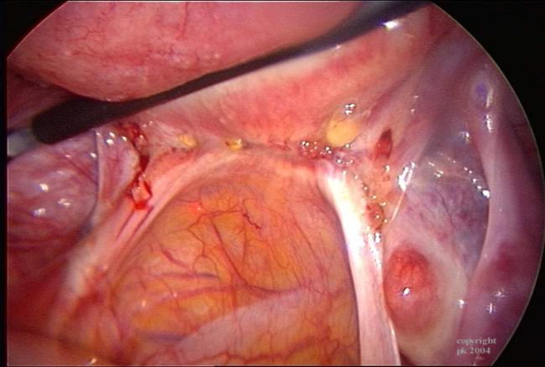
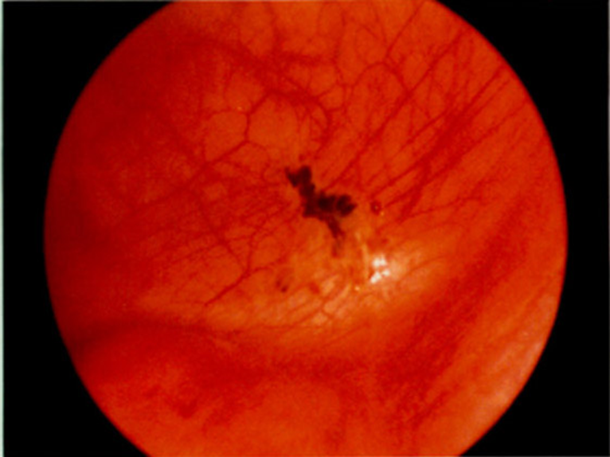
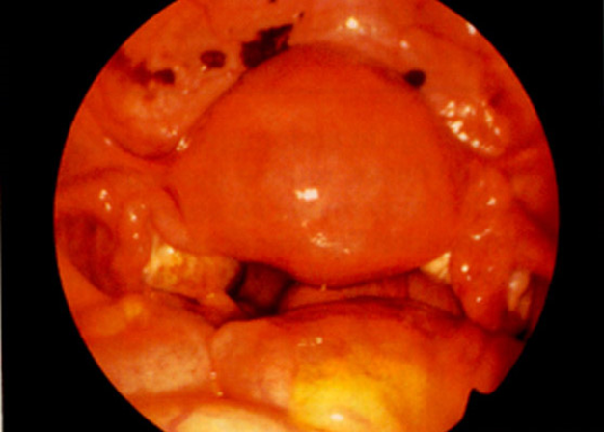
Endometrióza
Diagnostika endometriózy
Anamnéza
Gynekologické vyšetření
UZ vyšetření
Ca 125
Laparoskopie
Histologie

Slide 13
Endometrióza
Terapie endometriózy
Individualizace léčby
Neexistuje ideální univerzální léčebný přístup pro všechny pacientky
Terapie ušitá na míru potřebám každé pacientky
Účel individualizované terapie:
Řešení potíží: neplodnost, bolest
Optimalizace profilů účinnosti, bezpečnosti a tolerability
Zvýšení adherence k léčbě

Slide 14
Endometrióza
Farmakoterapie endometriózy
Nespecifická léčba
Není schválená v indikaci endometriózy
Nesterodiní antiflogistika
Kombinovaná hormonální antikoncepce
Specifická léčba
Je schválena v indikaci endometriózy
Agonisté GnRH
Progestiny

Slide 15
Endometrióza
Farmakoterapie – specifická terapie
Agonisté GnRH
Suprese FSH/LH – desensitizace a down-regulace hypofyzárních receptorů GnRH
Leuprolin
Goserelin
Buserelin
Triptorelin
Nafarelin
Avorelin
Progestiny/antiprogestin
Suprese FSH/LS, případně další účinky, např. protizánětlivé
MPA
Dydrogesteron
Norethisteron
Dienogest
Gestrinom

Slide 16
Endometrióza
Farmakoterapie – specifická terapie I
Agonisté GnRH
Syntetické peptidy modelované podle hypotalamického GnRH
Vysoká účinnost – v léčbě endometriózy považovány za standard
Mechanizmus účinku: down-regulace hypofyzární sekrece gonadotropinu indukující hypoestrogenní anovulační stav
Vedlejší účinky
Hypoestrogenní stav
Úbytek kostních minerálů
Bez současného podávaní substituční léčby je doba léčby limitovaná (6 měsíců)
Substituční léčba zvyšuje finanční náklady, optimální režimy nejsou stanoveny

Slide 17
Endometrióza
Farmakoterapie – specifická terapie II
Depotní MPA (150 mg i.m.)
Verze s nižší dávkou (104 mg, subkutánně) schválena v USA
Účinek na hustotu kostního minerálu2
u žen užívajících depo-subQ provera 104 může dojít k výraznému úbytku kostní hmoty
ztráta kostní tkáně se zvyšuje s délkou užívání a nemusí být plně reverzibilní
Zpoždění obnovy ovulace po ukončení léčby

Slide 18
Endometrióza
Farmakoterapie – specifická terapie III
Progestiny
Syntetické hormony s aktivitou podobnou progresteronu
Použity k léčbě endometriózy v 50. letech, ale nebyla k terapii endometriózy vyvinuta
Odvozené od různých steroidů (progesteron, testosteron), odlišují se svými účinky
Omezené množství důkazů z placebem kontrolovaných studií
Vedlejší účinky
Nepravidelné krvácení, špinění
Přírůstek hmotnosti
Bolesti hlavy, akné a změny hladin lipidů
Nové typy – selektivní vazba k progesteronovým receptorům
Specificky minimalizují androgenní, estrogenní či glukokortikoidní vedlejší účinky
Winkel CA & Scialli AR. J Womens Health Gend Based Med 2002;
Vercellini P et al. Hum Reprod Update 2003.

Slide 19
Endometrióza
Farmakoterapie – specifická terapie III
Dienogest (syntetický progesteron derivát 19-nortestosteronu)
Silný progestagenní účinek, i když jeho afinita k progesteronovému receptoru je pouze 10%
Působí na endometriózu snížením endogenní produkce estradiolu
Potlačuje trofický účinek estradiolu v eutopickém i ektopickém endometriu
Při dlohodobém užívání vede aplikace dienogestu
k hypoestrogennímu, hypergestagennímu prostředí
Nemá in vivo žádné signifikantní androgenní,
mineralokortikoidní nebo glukokortikoidní účinky

Slide 20
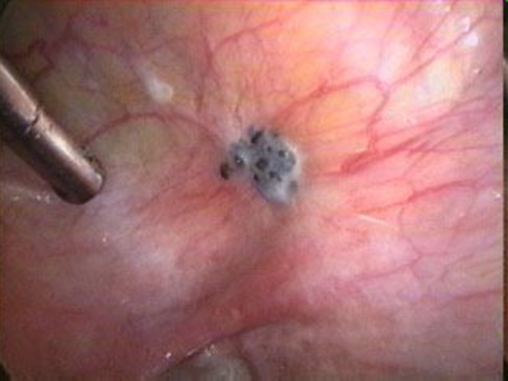
Endometrióza
Operační terapie endometriózy
Konzervativní
Excise
Koagulace
Laser valorizace
Cystectomie
Radikální
Adnexectomie
Hysterectomie

Slide 21
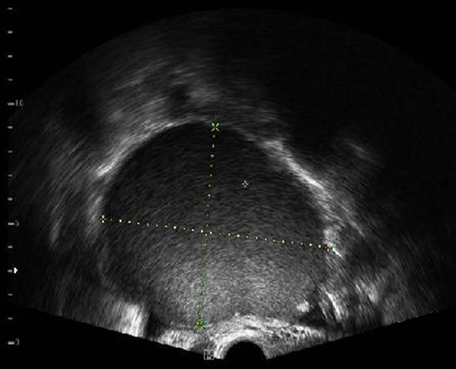
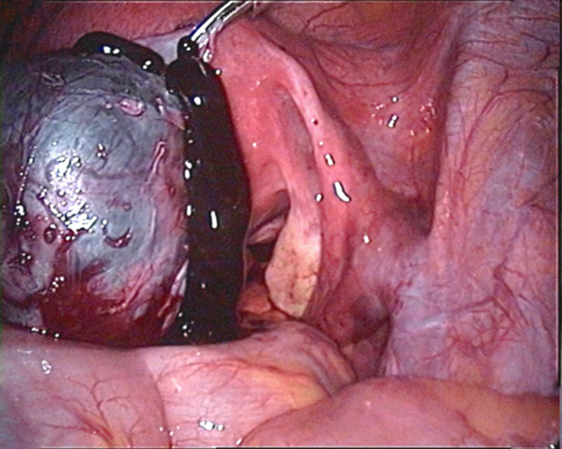
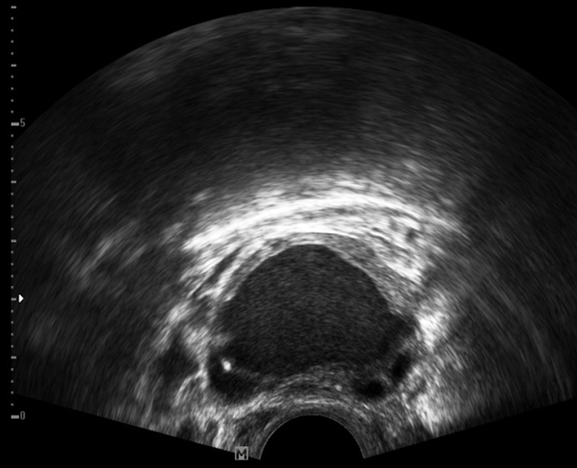
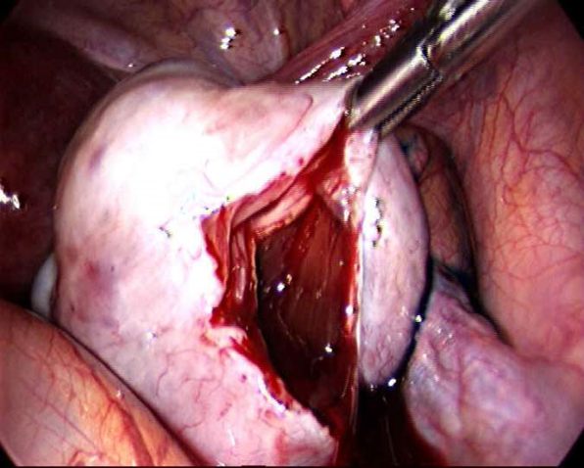

Slide 22
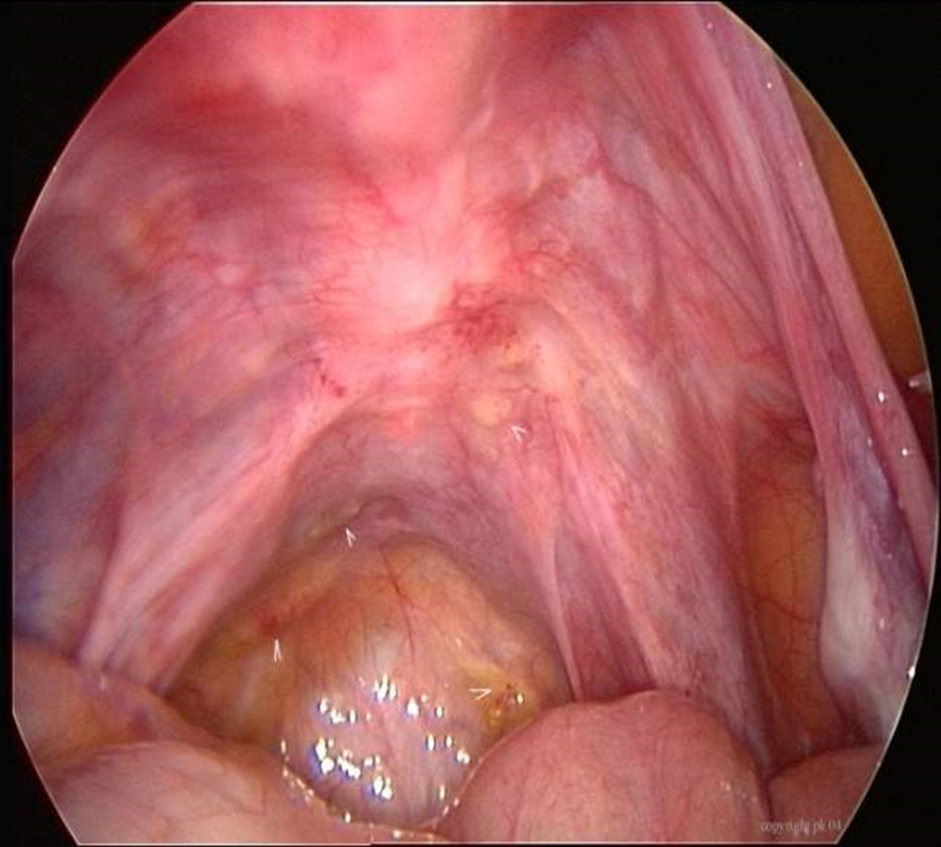

Slide 23
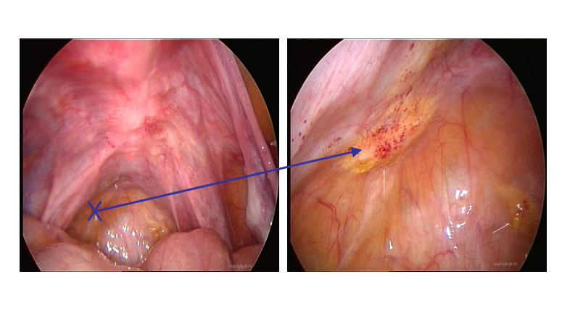

Slide 24
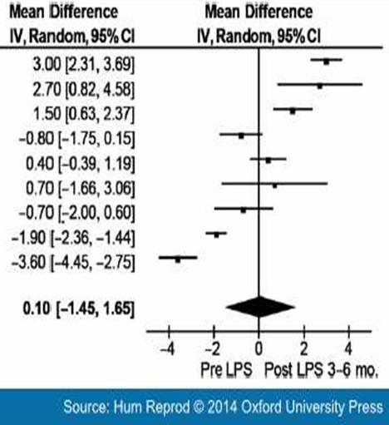
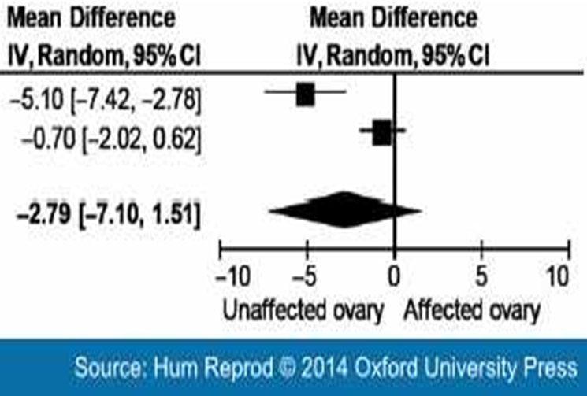
Endometrióza
Vliv chirurgické intervence na ovariální rezervu
hodnocenou pomocí AFC
Výsledky
snížení rezervy již před operací
signifikantně nižší AFC u postiženého ovaria

Slide 25
Endometrióza
Endometrióza a asistovaná reprodukce
Ovariální rezerva primárně snížena u endometriomů
AMH specifický parametr u endometriálních cyst
Operační intervence na ovariích => snížení ovariální rezervy
Míra poškození ovarií v souvislosti s radikalitou operace
Snížení rezervy => vyšší spotřeby exogenních gonadotropinů
Snížení rezervy => horší výsledky IVF
Na endometriózu je nutné nahlížet jako na chronické onemocnění vyžadující celoživotní léčebný plán s cílem maximálního využití farmakologické terapie a omezení opakovaných chirurgických procedur.

Slide 26
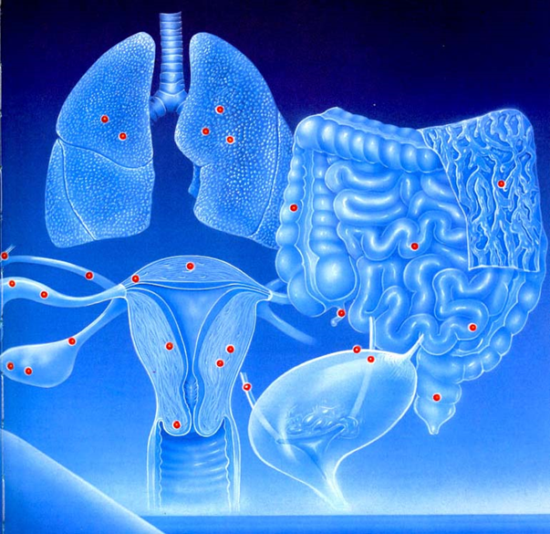
Endometrióza
Endometrióza a asistovaná reprodukce
Neexistuje terapie vedoucí k trvalému vyléčení endometriózy
Cílem léčby je individualizace!
Úleva od bolesti a dalších symptomů
Redukce endometriotických lézí
Zachování/obnova fertilitních funkcí
Zabránění návratu onemocnění
Zlepšení kvality života

Slide 27
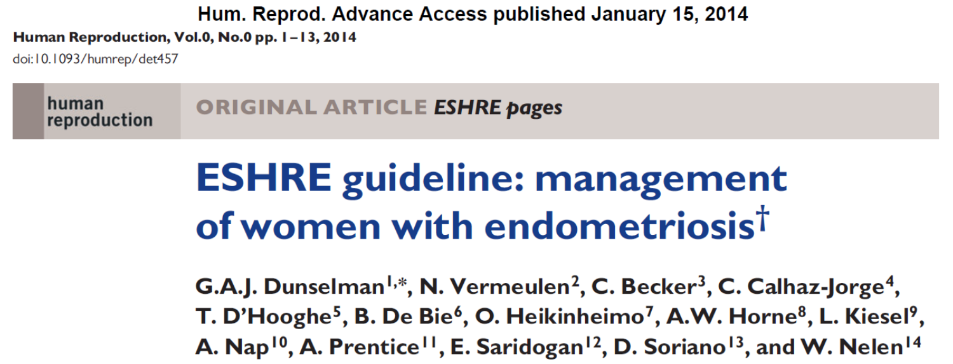
Endometrióza
Endometrióza - Guidelines
Doporučené postupy ESHRE

Slide 28
Endometrióza
Centrum pro diagnostiku a léčbu endometriózy
Gynekol. - porod. klinika Fakultní nemocnice Brno a LF Masarykovy University
Obilní trh 11, 602 00 Brno
prof. MUDr. Pavel Ventruba, DrSc. MBA
doc. MUDr. Igor Crha, CSc.
doc. MUDr. Robert Hudeček, PhD.
prof. MUDr. Martin Huser, PhD. MBA
Objednání pacientek na tel .: 532 238 293
Informace o pracovišti:
www.ivfbrno.cz
www.gpkbrno.cz
www.endometrioza.eu

Slide 29
Závěr
Endometrióza – závažné onemocnění, léčba vyžaduje individuální přístup a často mezioborovou spolupráci.
Důležitým faktorem je odkládání těhotenství do vyššího věku. Těhotenství a laktace snižují riziko vzniku a rozvoje endometriózy.

